Slide 1
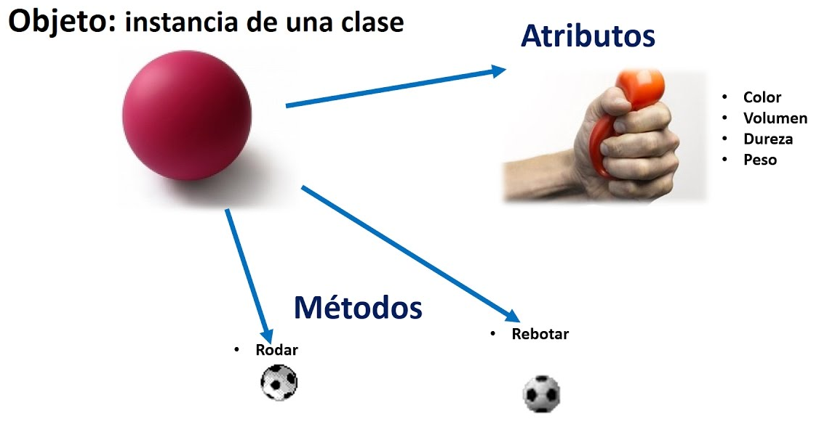
Programación orientada a objetos

Slide 2
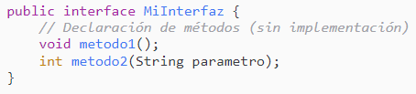
Interfaces
una interfaz en Java define un conjunto de métodos que deben ser implementados por cualquier clase que implemente esa interfaz. Es como un acuerdo formal que garantiza que una clase tendrá ciertos comportamientos.
La principal característica de una interfaz es que solo declara métodos, pero no proporciona implementaciones para ellos. Es decir, no define el “cómo” de la funcionalidad, solo especifica el “qué”. Las clases que implementan una interfaz deben proporcionar sus propias implementaciones para cada uno de los métodos declarados en la interfaz.
La declaración de una interfaz en Java es sencilla y sigue una sintaxis específica. Para declarar una interfaz, utilizamos la palabra clave interface, seguida del nombre de la interfaz y un bloque de código que contiene la lista de métodos que la interfaz va a declarar.

Slide 3
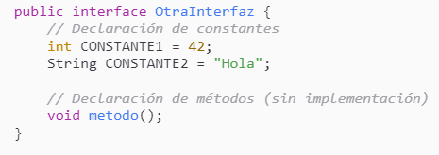
Las interfaces también pueden contener constantes, las cuales son implícitamente public, static y final.
IMPLEMENTACIÓN DE INTERFACES
Para implementar una interfaz en una clase, se utiliza la palabra clave implements. La clase que implementa una interfaz debe proporcionar implementaciones para todos los métodos declarados en la interfaz.

Slide 4
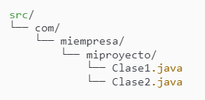
Paquetes
Un paquete (también conocido como “package” en inglés) es un mecanismo utilizado para organizar y estructurar clases relacionadas y otros elementos dentro de un proyecto. Los paquetes ayudan a evitar conflictos de nombres, proporcionan una estructura de directorios lógica y permiten el control de acceso a clases y miembros.
La organización de clases en paquetes es una práctica común para mantener un código bien estructurado y modular. Los paquetes ayudan a organizar y agrupar clases relacionadas en un espacio de nombres específico.

Slide 5
Importación de clases de otros paquetes
La importación de clases de otros paquetes en Java te permite utilizar esas clases en tu código actual, hay diferentes maneras de hacer esto.
Puedes importar una clase específica de otro paquete utilizando la palabra clave import seguida del nombre completo de la clase.
import com.otropaquete.OtraClase;
Si deseas importar todas las clases de un paquete, puedes utilizar un comodín *. Esto importará todas las clases del paquete.
import com.otropaquete.*;
También puedes importar miembros estáticos (como variables o métodos estáticos) de una clase en otro paquete de forma estática. Esto se hace usando la palabra clave import static.
import static com.otropaquete.ClaseEstatica.metodoEstatico;

Slide 6
Beneficios de usar interfaces y paquetes
Organización y estructura: Los paquetes permiten organizar el código en módulos lógicos y separados. Esto facilita la navegación y la comprensión del código, especialmente en proyectos grandes. Además, los paquetes ofrecen una estructura jerárquica que refleja la arquitectura del sistema.
Reutilización de código: Las interfaces permiten definir contratos o comportamientos que las clases deben implementar. Esto fomenta la reutilización de código, ya que múltiples clases pueden implementar una misma interfaz y proporcionar diferentes implementaciones para un mismo conjunto de métodos.
Modularidad: Los paquetes permiten separar y encapsular diferentes componentes del sistema. Esto facilita el mantenimiento y la evolución del código, ya que los cambios en un módulo no afectarán directamente a otros módulos.
Abstracción: Las interfaces proporcionan una capa de abstracción que permite escribir código más genérico y flexible. Al programar contra interfaces en lugar de clases concretas, se puede cambiar la implementación subyacente sin afectar al resto del código.
Colaboración: El uso de interfaces y paquetes facilita la colaboración entre diferentes desarrolladores. Cada desarrollador puede trabajar en un paquete o interfaz específica sin interferir con el trabajo de los demás, siempre y cuando las interfaces se mantengan consistentes.

Slide 7
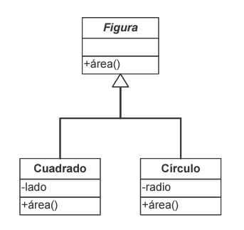
Ejercicio

Slide 8
